Slide 1
TOÁN
TOÁN
Chủ đề
Chủ đề
CÁC SỐ ĐẾN 10 000
CÁC SỐ ĐẾN 10 000

Slide 2
Thứ … ngày … tháng … năm …
TOÁN
TOÁN
Bài
Bài
Phép trừ các số trong phạm vi 10 000
Phép trừ các số trong phạm vi 10 000
(3 tiết – Tiết 1)

Slide 3
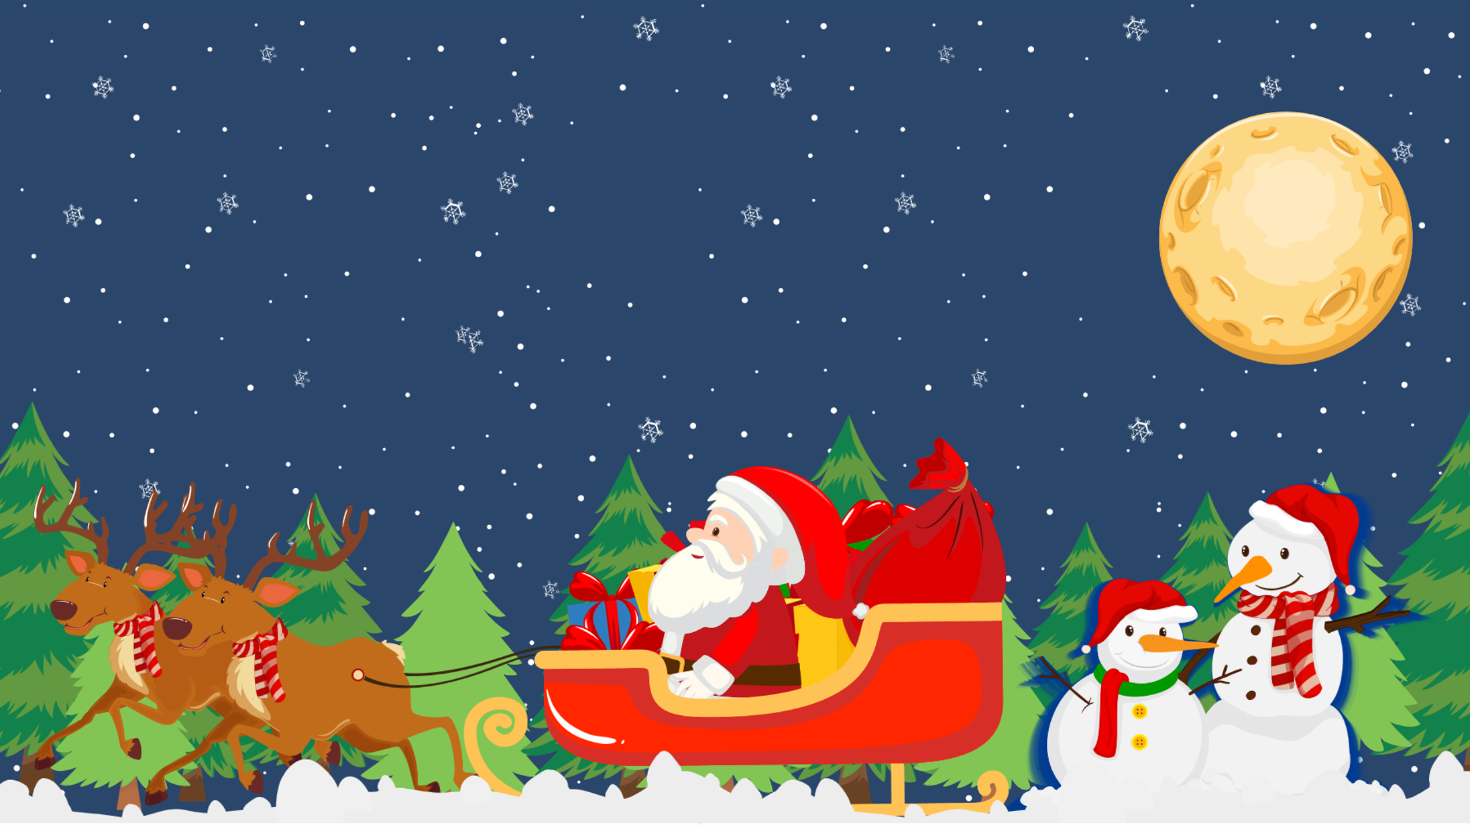
Mục tiêu
1. Kiến thức, kĩ năng:
– Xây dựng biện pháp trừ các số có bốn chữ số (không nhớ, có nhớ không quá hai lượt, không liên tiếp).
– Trừ nhẩm trong phạm vi 10 000.
– Củng cố mối quan hệ giữa phép cộng và phép trừ.
– Giải quyết vấn đề đơn giản liên quan đến phép cộng, phép trừ trong phạm vi 10 000 và độ dài đường gấp khúc.
2. Năng lực chú trọng: tư duy và lập luận toán học; sử dụng công cụ, phương tiện học toán; giải quyết vấn đề toán học.
3. Tích hợp: Toán học và cuộc sống, Tự nhiên và Xã hội
Phẩm chất: trách nhiệm, chăm chỉ.

Slide 4
KHỞI ĐỘNG
KHỞI ĐỘNG

Slide 5
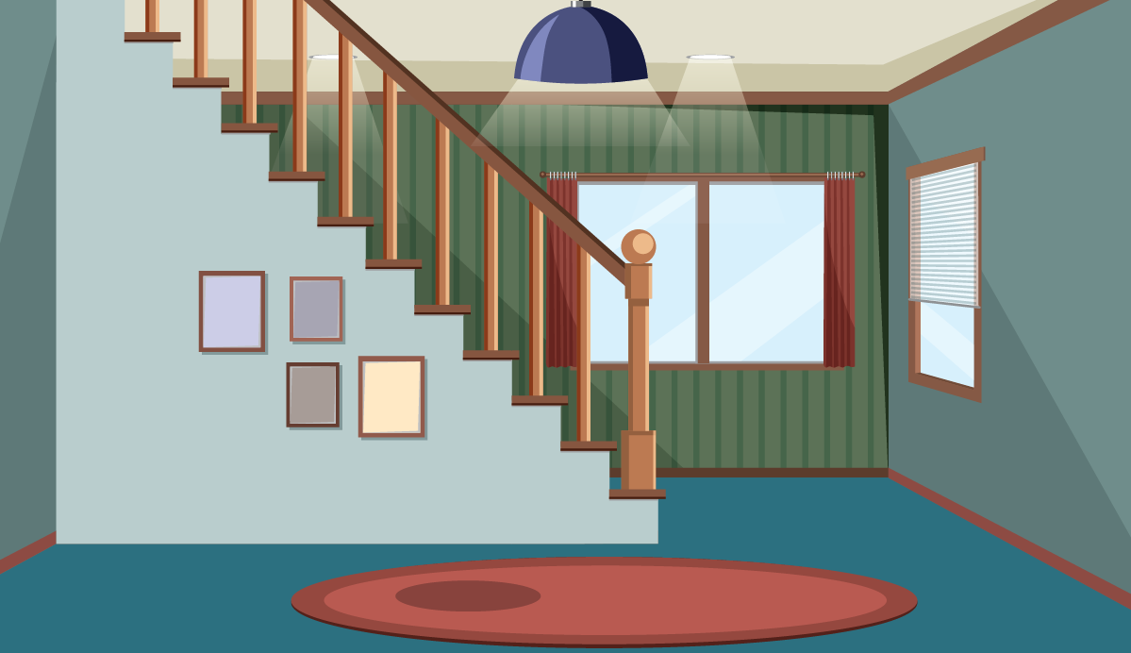
Chào các bạn. Sắp đến ngày lễ giáng sinh, hai anh em mình muốn trang trí ngôi nhà của chúng mình thật lộng lẫy để chào đón ngày lễ này.
Các bạn hãy cùng anh em mình trang trí ngôi nhà bằng cách thực hiện các nhiệm vụ sau nhé!

Slide 6
KẾT BẠN
TRÒ CHƠI :
KẾT BẠN
TRÒ CHƠI :
Khi giáo viên hô: “Kết bạn… kết bạn…”
HS hô to: “Kết mấy? kết mấy?”
Sau khi nghe hiệu lệnh, HS nhanh chóng di chuyển về nhóm theo yêu cầu.

Slide 7
TRÒ CHƠI :
KẾT BẠN
TRÒ CHƠI :
KẾT BẠN
Kết đôi kết đôi
Kết bạn… kết bạn…
Kết mấy? kết mấy?

Slide 8
Các nhóm hãy đặt tính và tính các bài toán sau nhé!
294 – 192 = ?
307 – 282 = ?

Slide 9
Khi trừ hai số có ba chữ số, ta phải làm thế nào?
294 – 192 = ?
307 – 282 = ?
294
307
-
-
192
282
102
25

Slide 10
Trước khi tính, ta cần lưu ý điều gì? Tính theo thứ tự nào?
Về cách đặt tính cần lưu ý điều gì?
Quan sát xem đây có là phép trừ có nhớ không? Tính từ phải sang trái
Các chữ số cùng hàng đặt thẳng cột với nhau

Slide 11
Vậy với phép trừ hai số có bốn chữ số thì làm thế nào?
3936 – 1421 = ?

Slide 12
Yeahhh… Các bạn đã giúp chúng mình trang trí cho cây thông Noel thật tuyệt đẹp!

Slide 13
CÙNG HỌC
CÙNG HỌC

Slide 14
Tiếp theo, chúng mình sẽ cùng nhau trang trí một số bóng đèn đủ màu và dây cờ nhé!

Slide 15
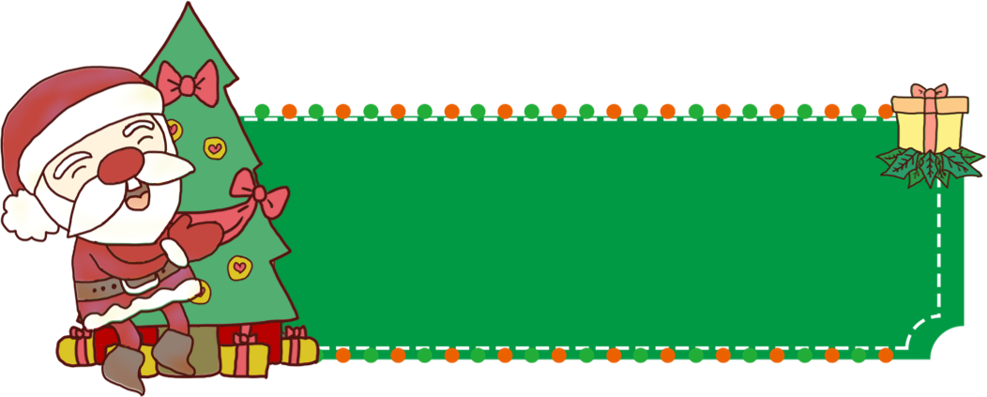
Viết số này dưới số kia sao cho các chữ số cùng hàng thẳng cột với nhau, viết dấu trừ, kẻ vạch ngang
3936 – 1421 = ?
Em hãy nêu lại cách đặt tính nhé?
3936
-
1421

Slide 16
* Trước khi tính, quan sát xem đây có phải là phép trừ có nhớ không?
* Sau khi tính, kiểm tra lại (từng chữ số so với đề bài, đặt tính, tính).
3936 – 1421 = ?
3936
-
1421

Slide 17
3936 – 1421 = ?
3936
-
1421
Thực hiện phép tính vào bảng con nhé!

Slide 18
3936
-
3936 – 1421 = ?
1421
2
5
1
5
Trình bày
Nhận xét
3936 – 1421 = 2515
• 6 trừ 1 bằng 5, viết 5.
• 3 trừ 2 bằng 1, viết 1.
• 9 trừ 4 bằng 5, viết 5.
• 3 trừ 1 bằng 2, viết 2.

Slide 19
- Tính theo thứ tự từ phải sang trái.
- Đơn vị trừ đơn vị, chục trừ chục, trăm trừ trăm và nghìn trừ nghìn.
3936 – 1421 = ?
3936
-
1421
2
5
1
5
3936 – 1421 = 2515

Slide 20
3936 – 1421 = ?
Đây là phép trừ không nhớ
3936
-
1421
2
5
1
5
3936 – 1421 = 2515

Slide 21
4140 – 1421 = ?
Thực hiện phép tính vào bảng con nhé!

Slide 22
4140
-
4140 – 1421 = ?
1421
2
7
1
9
Trình bày
Nhận xét
4140 – 1421 = 2719
• 0 không trừ được 1, lấy 10 trừ 1 bằng 9, viết 9, nhớ 1.
• 2 thêm 1 bằng 3, 4 trừ 3 bằng 1, viết 1.
• 1 không trừ được 4, lấy 11 trừ 4 bằng 7, viết 7, nhớ 1.
• 1 thêm 1 bằng 2, 4 trừ 2 bằng 2, viết 2.

Slide 23
- Tính theo thứ tự từ phải sang trái.
- Đơn vị trừ đơn vị, chục trừ chục, trăm trừ trăm và nghìn trừ nghìn.
4140 – 1421 = ?
4140
-
1421
2
7
1
9
4140 – 1421 = 2719

Slide 24
4140 – 1421 = ?
Đây là phép trừ có nhớ
4140
-
1421
2
7
1
9
4140 – 1421 = 2719

Slide 25
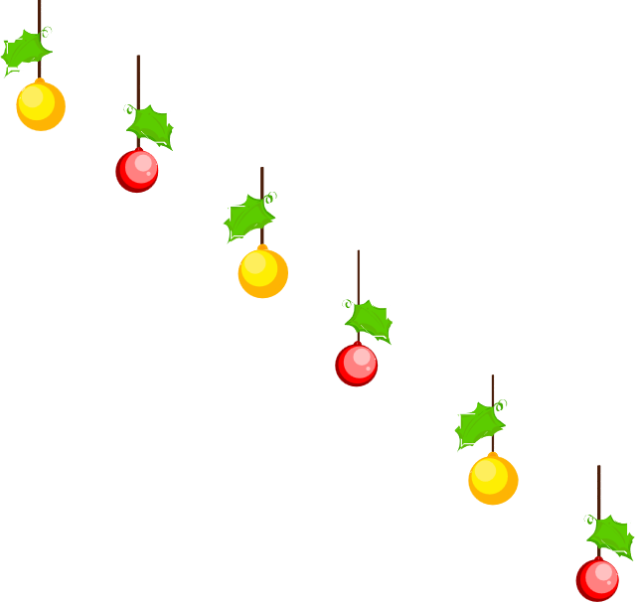
Woahhh… Bóng đèn và dây cờ thật đẹp, cảm ơn các bạn đã cùng chúng mình trang trí nhé!

Slide 26
THỰC HÀNH
THỰC HÀNH

Slide 27
Bây giờ chúng mình cùng mua một số hộp quà để trang trí xung quanh cây thông nhé!

Slide 28
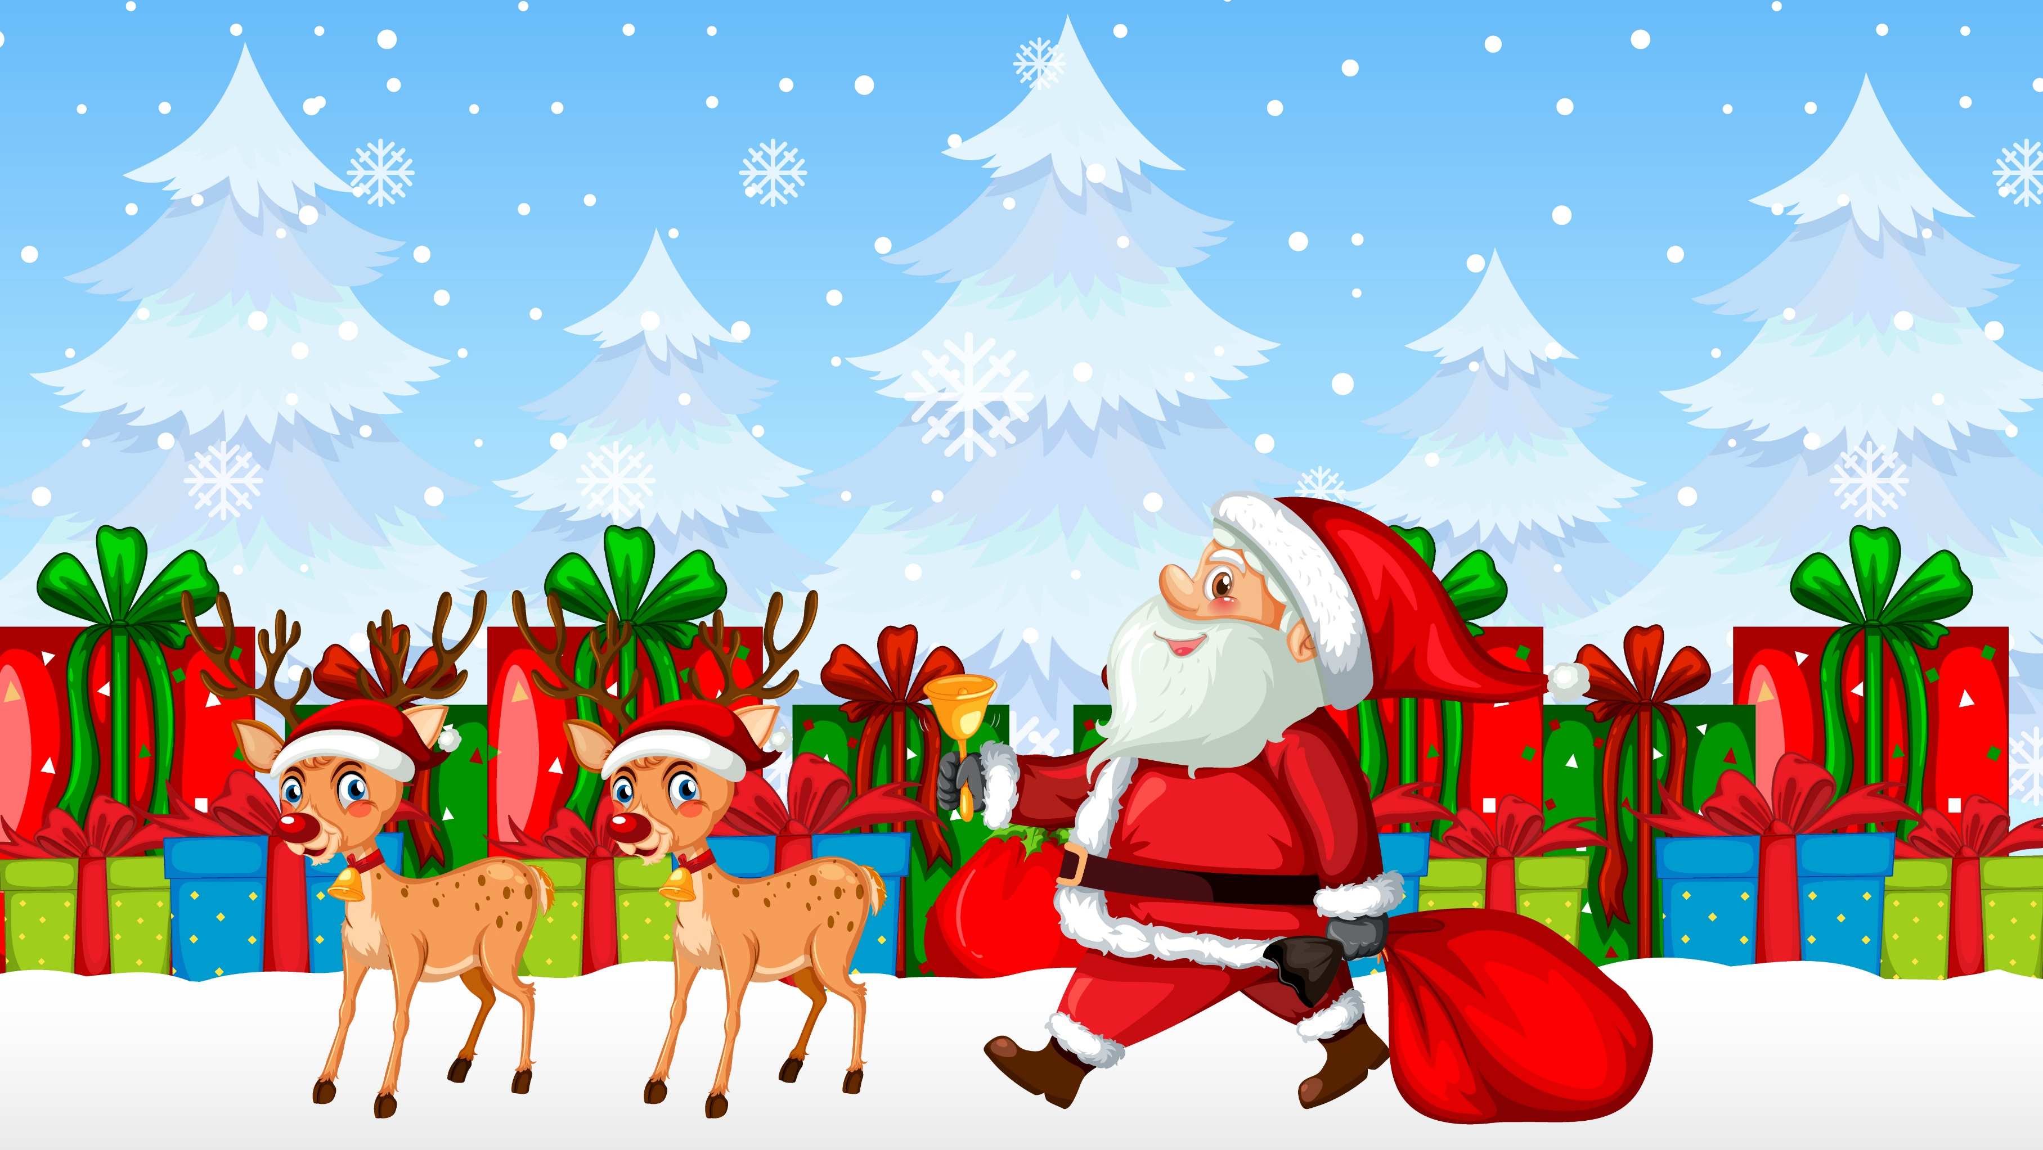
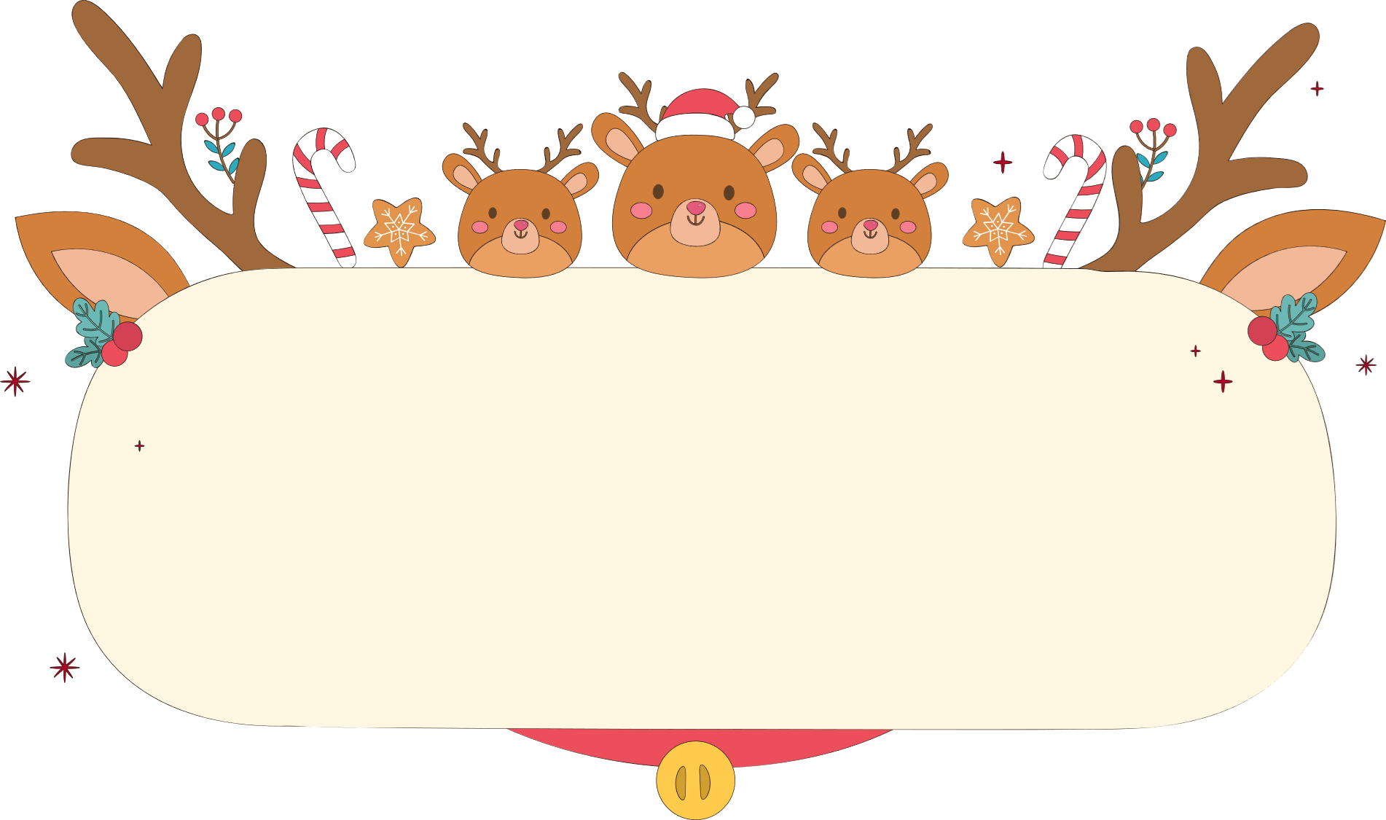
1
ĐẶT TÍNH RỒI TÍNH:
9852 – 3741
6373 – 2536
2509 – 328
1542 – 701
8172 – 658
4739 – 1427
Đề bài yêu cầu gì?

Slide 29
1
ĐẶT TÍNH RỒI TÍNH:
9852 – 3741
6373 – 2536
2509 – 328
1542 – 701
8172 – 658
4739 - 1427
Ở bài đặt tính rồi tính cần lưu ý điều gì?

Slide 30
1
ĐẶT TÍNH RỒI TÍNH:
9852 – 3741
6373 – 2536
2509 – 328
Đặt tính thẳng cột.
Khi tính luôn lưu ý việc “có nhớ”.
1542 – 701
8172 – 658
4739 - 1427

Slide 31
1
ĐẶT TÍNH RỒI TÍNH:
9852 – 3741
6373 – 2536
2509 – 328
1542 – 701
8172 – 658
4739 - 1427
THỰC HIỆN NHÓM ĐÔI
THỰC HIỆN NHÓM ĐÔI

Slide 32
1
ĐẶT TÍNH RỒI TÍNH:
9852 – 3741
6373 – 2536
2509 – 328
9852
6373
2509
-
-
-
3741
2536
328
6111
3837
2181

Slide 33
1
ĐẶT TÍNH RỒI TÍNH:
1542 – 701
8172 – 658
4739 - 1427
1542
8172
4739
-
-
-
701
658
1427
841
7514
3312

Slide 34
Các bạn thật khéo léo, đã giúp chúng mình trang trí ngôi nhà thật lộng lẫy. Cảm ơn các bạn nhiều lắm!

Slide 35
LUYỆN TẬP
LUYỆN TẬP

Slide 36
Các bạn hãy cùng mình chuẩn bị những món quà để ông già Nô-en trao cho các bạn nhỏ nhé!
Sắp đến Nô-en rồi, ta muốn dành tặng những món quà cho các bạn nhỏ chăm ngoan.

Slide 37
Nhiệm vụ 1
GÓI QUÀ

Slide 38
1
ĐẶT TÍNH RỒI TÍNH:
a)
4719 – 2307 = .?.
b)
2164 – 815 = .?.
.?. – 2412 = 2307
.?. – 1349 = 815
THẢO LUẬN NHÓM ĐÔI
THẢO LUẬN NHÓM ĐÔI

Slide 39
1
ĐẶT TÍNH RỒI TÍNH:
a)
4719 – 2307 = .?.
b)
2164 – 815 = .?.
.?. – 2412 = 2307
.?. – 1349 = 815
THẢO LUẬN NHÓM ĐÔI
THẢO LUẬN NHÓM ĐÔI

Slide 40
CHIA SẺ TRƯỚC LỚP
CHIA SẺ TRƯỚC LỚP
Trình bày
Nhận xét

Slide 41
1
ĐẶT TÍNH RỒI TÍNH:
a)
4719 – 2307 = .?.
.?. – 2412 = 2307
Dựa vào quy tắc tìm số bị trừ.
Đặt tính rồi tính
4719
2307 + 2412 =
4719
-
2307
Vậy .?. = 4719
2412

Slide 42
4719 – 2307 = 2412
Nên 4719 – 2412 = 2307
Vậy 2307 + 2412 = 4719

Slide 43
1
ĐẶT TÍNH RỒI TÍNH:
b)
2164 – 815 = .?.
.?. – 1349 = 815
Dựa vào quy tắc tìm số bị trừ.
Đặt tính rồi tính
2164
815 + 1349 =
2164
-
815
Vậy .?. = 2164
1349

Slide 44
Cảm ơn các bạn đã giúp ông gói những phần quà thật đẹp. Bây giờ chúng ta hãy xếp chúng lên xe nhé!

Slide 45
CỦNG CỐ
CỦNG CỐ

Slide 46
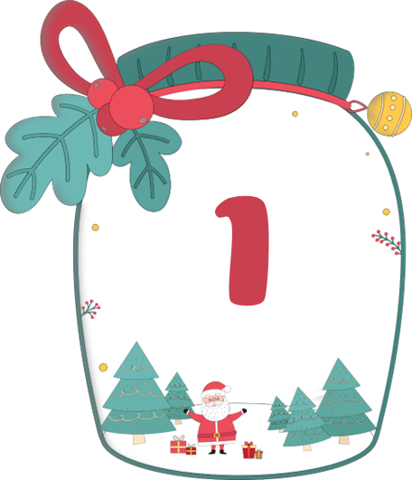
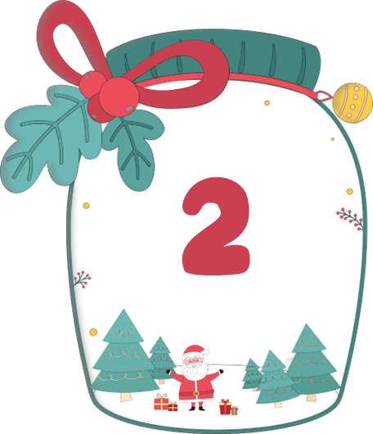
Hãy trả lời các câu hỏi có trong 2 lọ điều ước để có thể nhận các phần quà bí ẩn bạn nhé!

Slide 47
Câu hỏi 1: 9494 – 2002 = ?
A
7482
B
6492
C
D
6482
7492

Slide 48
Câu hỏi 2 : 2406 – 1396 = ?
A
1010
B
1110
C
D
1100
110

Slide 49
Dặn dò
GV GHI DẶN DÒ Ở ĐÂY.
GV GHI DẶN DÒ Ở ĐÂY.
GV GHI DẶN DÒ Ở ĐÂY.

Slide 50
TẠM BIỆT VÀ HẸN GẶP LẠI
TẠM BIỆT VÀ HẸN GẶP LẠI

